Slide 1

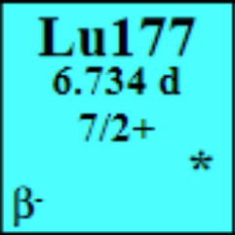
¹⁷⁷Lu
^{voor de behandeling van kanker}
(examen 14 december 2020)
Frits Pleiter
Rijksuniversiteit Groningen
Groningen Academy for Radiation Protection

Slide 2
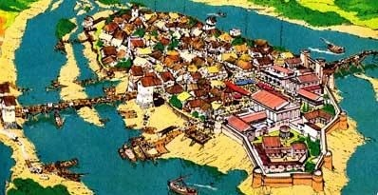


Wat is lutetium ?
  luchtopname van Lutetia
  (courtesy Asterix)
Notes:
zwaarste zeldzame aardmetaal, ontdekt in Parijs, vernoemd naar Romeinse vesting 'lutetia parisiorum'

Slide 3
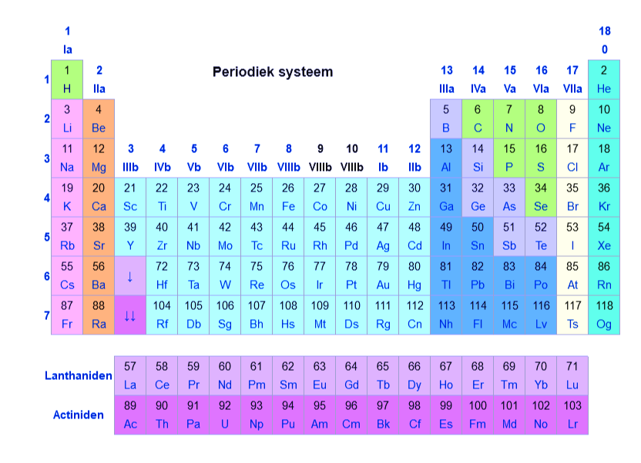
Wat is lutetium ?
Notes:
zwaarste zeldzame aardmetaal, ontdekt in Parijs, vernoemd naar Romeinse vesting 'lutetia parisiorum'

Slide 4

Waar gaat het over ?
  De laatste jaren is de toepassing van ¹⁷⁷Lu voor kankerbehandeling sterk toegenomen. ¹⁷⁷Lu kan worden geproduceerd door middel van:
  ¹⁷⁶Lu(n,γ)¹⁷⁷Lu in een kernreactor (NRG)
  ¹⁷⁶Lu(d,p)¹⁷⁷Lu in een versneller (Shine)
  let op sterretjes

Slide 5
Vraag 1
  Een klant bestelt 500 GBq ¹⁷⁷Lu en levert hiertoe 2 mg Lu(NO₃)₃ (lutetiumnitraat) aan, met een verrijkingsgraad van 85% ¹⁷⁶Lu.
  Bereken het aantal atomen ¹⁷⁶Lu in het aangeleverde lutetiumnitraat.

Slide 6
Gegevens 1
  atoommassa van het verrijkte lutetium is 175,85 g∙mol⁻¹
  molmassa van het (NO₃)⁻- ion is 62,03 g·mol⁻¹
  getal van Avogadro is 6,022·10²³ mol⁻¹
Notes:
NO₃ is een 1-waardig ion (staat fout in opgave)

Slide 7
Antwoord 1
  molmassa Lu(NO₃)₃
  175,85 + 3 × 62,03 = 361,94 g·mol⁻¹
  aantal Lu-atomen in 2 mg
  (2·10⁻³ g / 361,94 g·mol⁻¹) × 6,022·10²³ mol⁻¹
  = 3,33·10¹⁸
  aantal ¹⁷⁶Lu-atomen in 2 mg
  85% × 3,33·10¹⁸ = 2,83·10¹⁸

Slide 8
Vraag 2
  De tijd tussen productie en aflevering is 5 uur.
  Bereken wat de bestralingsduur (in uren) moet zijn om aan de vraag van de klant te voldoen.
  Plan van aanpak:
  bereken verval in 5 h
  bereken te produceren activiteit
  bereken bestralingsduur

Slide 9
Gegevens 2
  halveringstijd T_{½} = 6,71 d
  werkzame doorsnede σ = 2,1·10³ b
  neutronenfluentietempo φ = 5·10¹⁹ m⁻²·s⁻¹
  activeringsformule A = N φ σ (1 - e^{-λt})
  aantal ¹⁷⁶Lu-atomen N = 2,83·10¹⁸

Slide 10
Antwoord 2, stap 1 en 2: bereken verval en activiteit
  verval = e^{-λt} = e^{-0,693 t / T½}
  = e-0,693 × 5 h / (6,71 d × 24 h/d)
  = e^{-0,215} = 0,979
  activiteit = 500 GBq / 0,979 = 511 GBq

Slide 11
Antwoord 2, stap 3: bereken bestralingsduur
  substitueer de gegevens in A = N φ σ (1 - e^{-λt})
  A
  = 511 GBq = 511·10⁹ Bq
  = 2,83·10¹⁸ × 5·10¹⁹ m⁻²·s⁻¹ × 2,1·10³ b × 10⁻²⁸ m²·b⁻¹
  × (1 - e^{-0,693 × t / (6,71 d × 24 h/d)})
  = 29,7·10¹² Bq × (1 - e^{-0,0043 × t})
  t = -ln[1 - (511·10⁹ Bq / 29,7·10¹² Bq)] / 0,0043
  = 0,0174 / 0,0043 = 4,0 h

Slide 12
Publieksvraag
  De premordiale β-emitter ¹⁷⁶Lu is licht radioactief.
  Is natuurlijk lutetiumnitraat vrijgesteld?
  Zo ja, waarom wel?
  Zo nee, waarom niet?

Slide 13
Gegevens
  aantal ¹⁷⁶Lu-atomen 4,3·10¹⁹ g⁻¹
  vervalconstante ¹⁷⁶Lu 5,8·10⁻¹⁹ s⁻¹
  hoeveelheid Lu(NO₃)₃ < 100 kg
  vrijstellingswaarden volgens Rbs, Bijlage 3.2
  onbeperkte hoeveelheid vast materiaal
  kunstmatige radionucliden 0,1 Bq g⁻¹
  natuurlijk voorkomende radionuclide n 1 Bq g⁻¹
  matige hoeveelheid elk materiaal 100 Bq g⁻¹
Ja
Nee

Slide 14
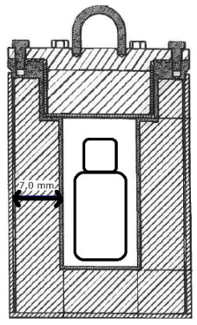
Transport en etikettering
  Het transport vindt plaats in een collo van type A. Dit collo bestaat uit een container met een afscherming van 7 mm lood verpakt in een kartonnen doos van 42 × 42 × 42 cm.
  De doos is opgevuld met piepschuim zodat de activiteit exact in het midden van het collo zit.

Slide 15
Vraag 3
  De medische werking van ¹⁷⁷Lu berust uiteraard op de uitgezonden β-straling. Neem voor dit vraagstuk echter aan dat deze β-straling volledig geabsorbeerd wordt door het lood en dat de gevormde remstraling hierbij verwaarloosbaar is.
  Bereken het maximale kermatempo in lucht op het oppervlak van het collo.
  Bepaal de transportindex van dit collo.

Slide 16
Gegevens 3
  vervalschema van ¹⁷⁷Lu
  massieke verzwakkingscoëfficiënt (μ/ρ)_{lood}
  conversiecoëfficiënt H*(10) / K_{lucht}
  alleen afscherming door lood hoeft te worden meegenomen
  dikte van lood d = 7 mm
  dichtheid van lood ρ = 11,34 g·cm⁻³
  build-up factor in dit geval B = 1,0

Slide 17
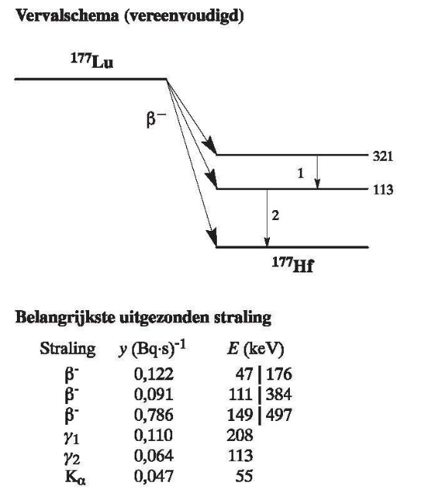
Antwoord 3 a
  E (MeV) Y
  γ₁ 0,208 0,110
  γ₂ 0,113 0,064
  K_{α} 0,055 0,047

Slide 18
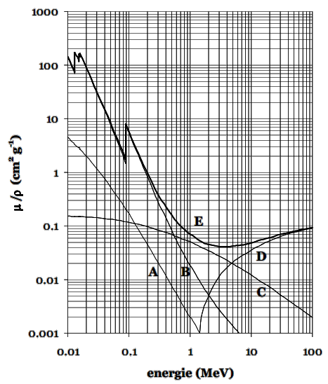
Antwoord 3 a
  E μ/ρ
  0,208 0,9 cm²·g⁻¹
  0,113 5,0 cm²·g⁻¹
  0,055 6,5 cm²·g⁻¹

Slide 19
Antwoord 3 a
  substitueer gegevens in T = B e^{-μd}
  μd = (μ/ρ) × ρ × d
  B = 1
  μd = 0,9 cm²·g⁻¹ × 11,34 g·cm⁻³ × 7·10⁻¹ cm
  = 7,1
  T = 1 × e^{-7,1} = 8·10⁻⁴ voor 0,208 MeV
  voor 0,113 MeV is μ/ρ meer dan 5 keer groter
  → T < (8·10⁻⁴)⁵ < 10⁻¹⁵ (en dus nihil)

Slide 20
Antwoord 3 a
  De bronconstante k uit het Handboek mag niet worden gebruikt. Waarom eigenlijk niet?
  Ga daarom uit van vuistregel op 1 m:
  K_{lucht} (μGy·h⁻¹) = A (MBq) E_{γ} (MeV) Y T / 7
  activiteit A = 511 GBq = 511·10³ MBq
  transmissie T = 8·10⁻⁴
  afstand tot bron r = 42 cm / 2 = 21 cm
  K_{lucht} = 511·10³ MBq × (0,208 MeV × 0,110 / 7)
  × 8·10⁻⁴ × (100 cm / 21 cm)² = 30 μGy·h⁻¹

Slide 21
Transportindex
  De transportindex TI is gelijk aan H*(10) op 1 m van het oppervlak van het collo, uitgedrukt in eenheden van 10 μSv·h⁻¹ en naar boven afgerond op één cijfer achter de komma.
  Waarden onder 0,05 worden op 0 afgerond.
  Plan van aanpak:
  converteer K_{lucht} → H*(10)
  bereken H*(10) op 100 + 21 = 121 cm
  bereken transportindex

Slide 22
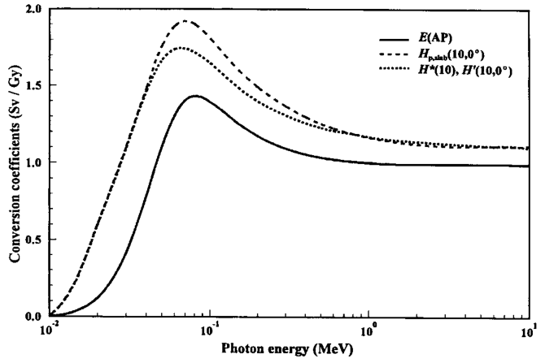
Antwoord 3 b, stap 1: converteer K_{lucht} → H*(10)
  H*(10) / K_{lucht} = 1,38 Sv·Gy⁻¹ voor 0,208 MeV

Slide 23
Antwoord 3 b, stap 2: bereken H*(10) op 121 cm
  H*(10) = 30 μGy·h⁻¹ × 1,38 Sv·Gy⁻¹
  × (21 cm / 121 cm)² = 1,2 μSv·h⁻¹

Slide 24
Antwoord 3 b, stap 3: bereken transportindex
  H*(10) / 10 μSv·h⁻¹ = 1,2 μSv·h⁻¹ / 10 μSv·h⁻¹
  = 0,12
  afronden naar boven op één cijfer achter de komma → TI = 0,2

Slide 25
Vraag 4
  Tot slot kijken we naar de voorgeschreven etikettering van het collo.
  Welk etiket moet op het collo geplakt worden?
  Geef alle gegevens die hierop ingevuld moeten worden.

Slide 26
Gegevens 4
  We weten intussen:
  verbinding lutetiumnitraat
  nuclide ¹⁷⁷Lu
  activiteit A = 511 GBq
  transportindex TI = 0,2
  K_{lucht} op oppervlak 30 μGy·h⁻¹
  H* / K_{lucht} 1,38 Sv·Gy⁻¹
  H* op oppervlak 41 μSv·h⁻¹
  H* op 1 m van oppervlak 1,2 μSv·h⁻¹

Slide 27
Antwoord 4 a welk etiket ?
  etiket H*(10) in μSv·h⁻¹ H*(10) in μSv·h⁻¹ TI
  op oppervlak op 1 m van
  oppervlak
  I-wit < 5 < 0,5 0
  II-geel > 5 en < 500 > 0,5 en < 10 > 0 en < 1,0
  III-geel > 500 en < 2000 > 10 en < 100 > 1,0 en < 10,0
  op oppervlak 41 μSv·h⁻¹ → II-geel
  op 1 m van oppervlak 1,2 μSv·h⁻¹ → II-geel
  transportindex 0,2 → II-geel
  → II-geel

Slide 28
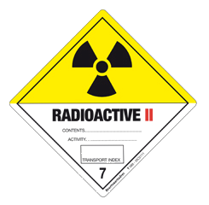
Antwoord 4 b welke gegevens ?
  contents ¹⁷⁷Lu (lutetiumnitraat)
  activity 511 GBq
  transport index 0,2

Slide 29
Publieksvraag
  Men wil 50 GBq ¹⁷⁷Lu versturen als vrijgesteld collo.
  Mag dat?
  Zo ja, waarom wel?
  Zo nee, waarom niet?

Slide 30
Gegevens
  Waarden in het examenvraagstuk:
  A 511 GBq
  H* op het oppervlak 41 μSv·h⁻¹
  Grenswaarde voor vrijgesteld collo:
  H*(10) op oppervlak 5 μSv·h⁻¹
  Waarden van vervoerparameters:
  A₁ 30 TBq
  A₂ 0,7 TBq
Ja
Nee

Slide 31
Antwoord
  vrijgesteld collo
  → H*_{oppervlak,max} < 5 μSv·h⁻¹
  vervoerparameter = 10⁻³ A₁ = 30 GBq
  H*_{oppervlak} = 41 μSv·h⁻¹ × (50 GBq / 511 GBq)
  = 4 μSv·h⁻¹ < grenswaarde
  A = 50 GBq > grenswaarde
  → het mag niet

Slide 32
Dank voor uw aandacht
  Wie heeft geprobeerd dit vraagstuk te maken?
  Wie had het goed?

